Slide 1


S.P.C(Smart Push-up Counter)
7조 발표자 최지원
조원 사공탁
조원 윤준호

Slide 2
목차
프로젝트 목표
계획 대비 실적
팀원별 수행 내용
중간(최종)결과물
활용방안

Slide 3
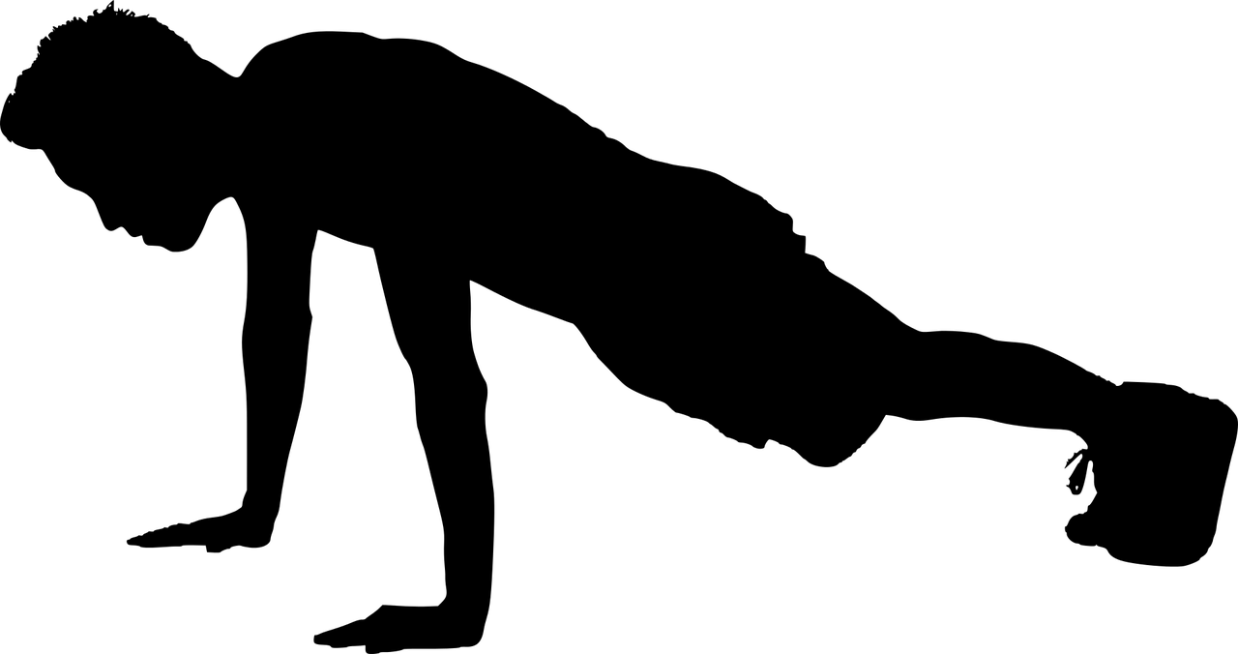
프로젝트 목표
어? 지금 내가 몇개 했더라??
아.. 개수 세다 망했어 ㅠㅠ
출처 : pagewing.com
팔굽혀 펴기를 하다가 개수를 까먹은 경험
개수 세는데 집중하다가 운동에 집중하지 못한 경험

Slide 4

프로젝트 목표
내가 지금 잘 하고 있나??
출처 : pagewing.com
본인의 성장을 확인하고 싶을 때

Slide 5
프로젝트 목표
개수
자동
측정
통계
PT
기능

Slide 6
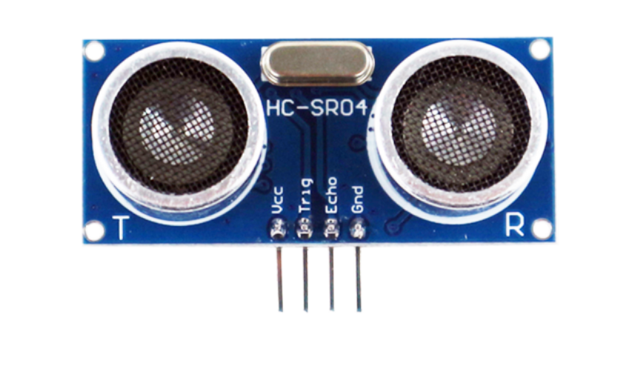
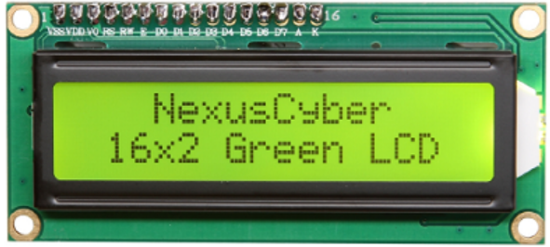
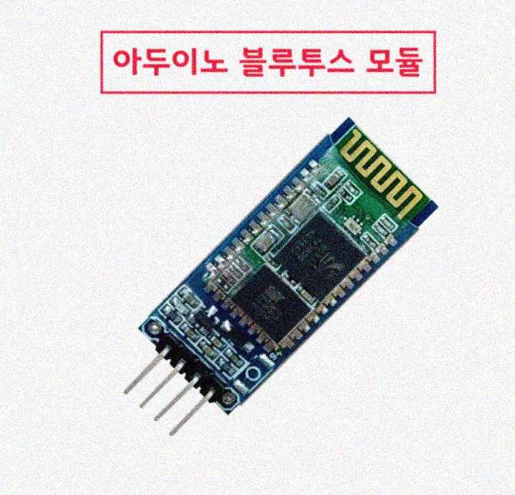
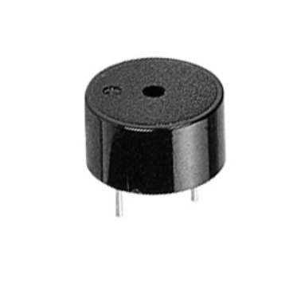

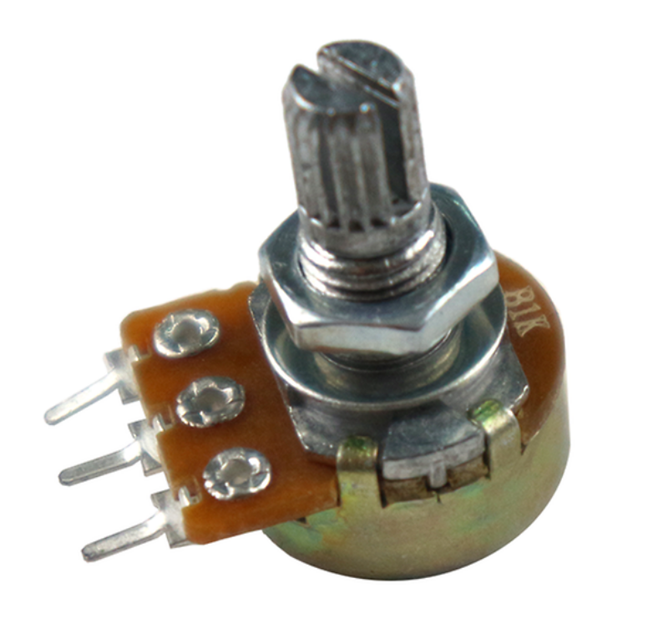
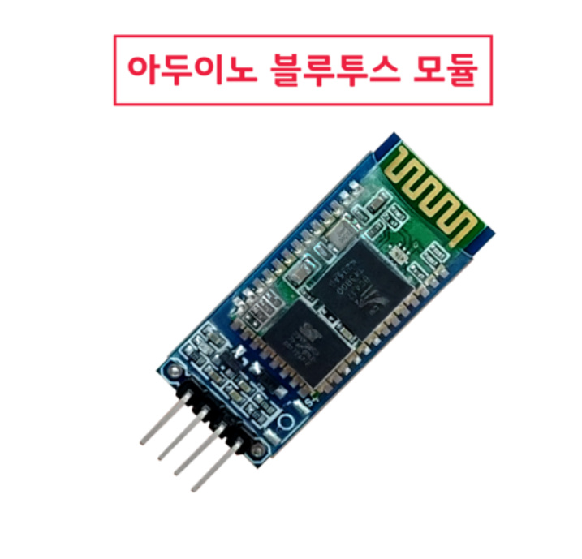
서비스 시나리오
거리 데이터, 목표개수 설정
사용자
SPC
휴대폰
어플
푸쉬업
개수 전달
소리 출력
목표 개수, 거리데이터
정보 전달 ( 사용자의 목적에 맞게 통계로 구현)

Slide 7
계획 대비 실적
담당자 이름 | 당초 계획 | 수행 내용 | 비고
윤준호 | S.P.C TimeAttack mode 구현 S.P.C 프로토타입 제작 | -아두이노 코드 작성(time attack mode) -time attack mode 활동 다이어그램 제안서, 중간발표 SPC 프로토타입 제작 | 100%
최지원 | S.P.C personal mode 구현 S.P.C training mode 구현 최종 시연용 SPC 제작 최종제출물 영상 촬영 | -아두이노 코드 작성(personal mode, training mode) -personal mode, training mode 활동 다이어그램 | 100%
사공탁 | 어플리케이션을 통한 모드 별 데이터 전송, 통계 구현 최종제출물 영상 편집 | -애플리케이션 활동 다이어그램 -app inventor를 이용한 앱 기능 구현 | 100%

Slide 8
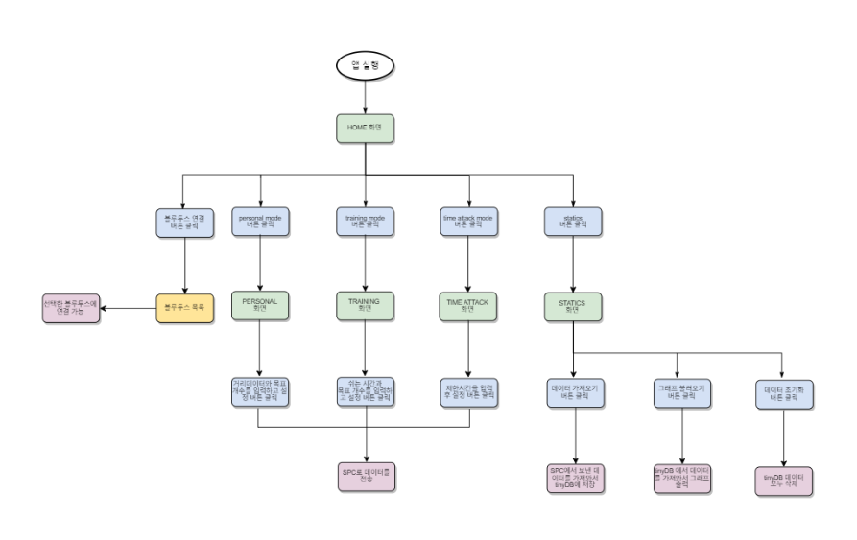
1. 애플리케이션의 활동 다이어그램

Slide 9
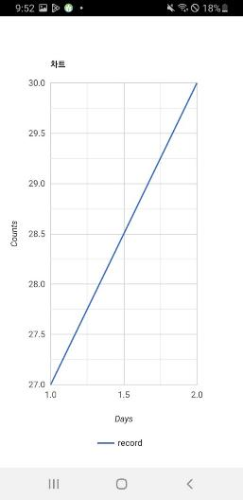
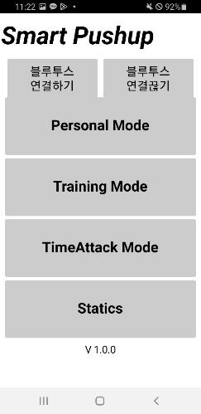
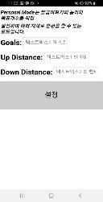
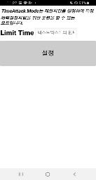
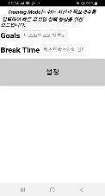
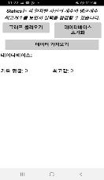
어플 초기 화면

Slide 10
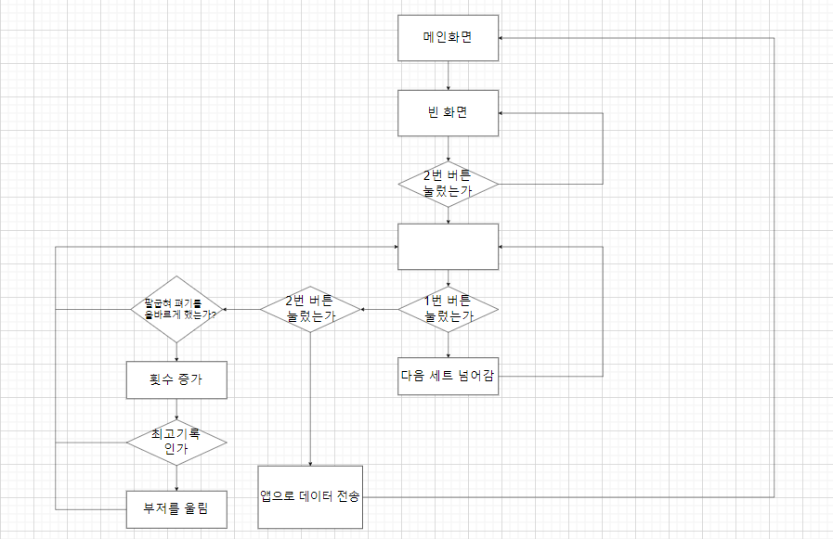
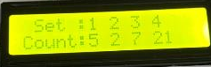
2. SPC (personal mode) 활동 다이어그램
1번 버튼 : 세트 수 증가
2번 버튼 : 시작과 종료(데이터전송)
앱에서 personal mode 선택,
목표개수와 거리데이터 전송
No
Yes
LCD에 세트, 세트 당 횟수 출력
No
No
Yes
Yes
Yes
No
Yes

Slide 11
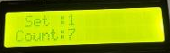
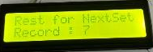
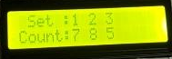
3. SPC (training mode) 활동 다이어그램
1번 버튼 : 세트 수 증가
2번 버튼 : 시작과 종료(데이터전송)
앱에서 training mode선택,
목표개수와 휴식시간 전송
No
Yes
LCD에 세트, 세트 당 횟수 출력
No
No
휴식시간 동안
LCD에 휴식화면 출력
Yes
Yes
Yes
No
Yes

Slide 12
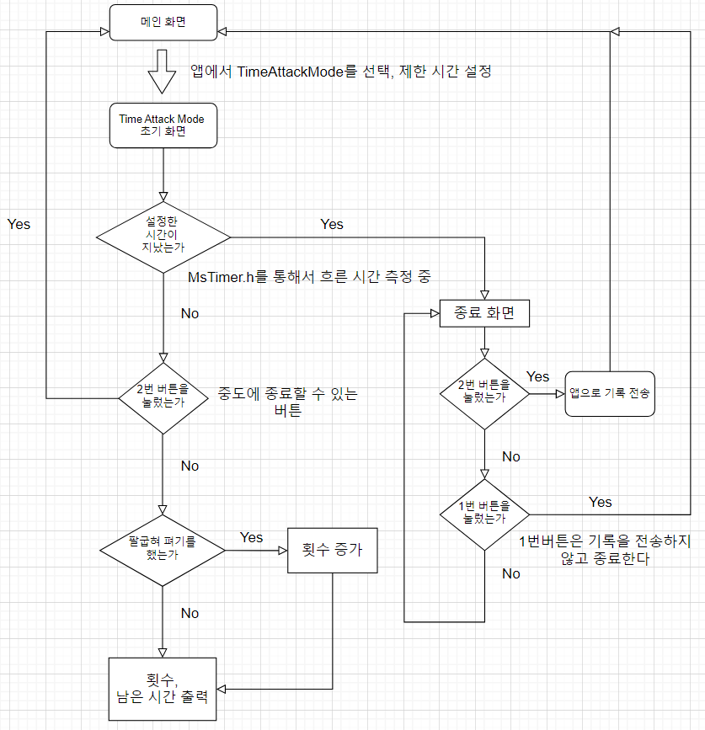
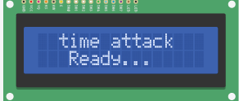
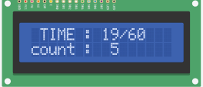
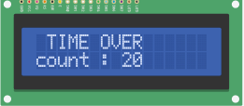
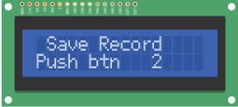
4. SPC (timeattack mode) 활동 다이어그램

Slide 13
수행 내용 - 사공탁
앱 활동 다이어그램 제작 및 앱 구현

Slide 14

수행 내용 - 윤준호
Time Attack Mode(모드 2)
버퍼에서 제한 시간을 읽어들임
제한 시간동안 while반복을 돌면서,
개수를 세고 표시함
while
if
도중에 버튼 2를 누르면 바로 종료
제한 시간 종료 후 time over출력
제한 시간 종료 후 버튼 2를 누르면,
스마트폰에 기록 전송
If
제한 시간 종료 후 버튼 1을 누르면
기록 전송 없이 종료

Slide 15
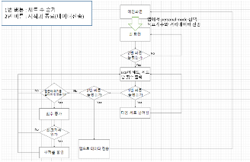
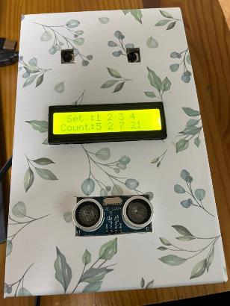
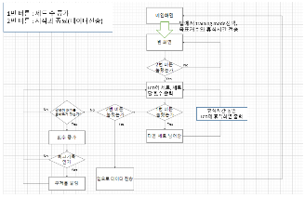
수행 내용 - 최지원
SPC (personal mode),(training mode)
활동 다이어그램 제작 및 아두이노 코드 구현
최종 SPC 제작
Personal mode 활동 다이어그램
Training mode 활동 다이어그램

Slide 16
최종 결과물
https://youtu.be/aFiRfYF3TPM

Slide 17
팀 미팅 실적
날짜 | 시간 | 장소 | 참석자 | 주요안건
11/25 | 12:00~14:00 | 정문 카페 | 모두 | SPC 소리 부저 추가 어플리케이션 통계 구현 TIME ATTACK mode 코드 수정
12/2 | 12:00~13:15 | IT 대학 융복합관 248호 | 모두 | 역할 분담 후 주말 동안 수행하기 (영상 촬영 및 제작, 최종 SPC 제작)

Slide 18
활용 방안
팔굽혀펴기를 즐기는 운동인이 개수보다 본인의 자세에 집중할 수 있다.
Time attack mode는 체대 입시를 준비하는 사람에게 도움이 됩니다.
Training Mode는 운동 중급자들이 쉬는시간을 설정해 운동 가능합니다
Statistic Mode를 이용해 본인의 운동결과를 확인하며 동기부여 받을 수 있습니다.

Slide 19
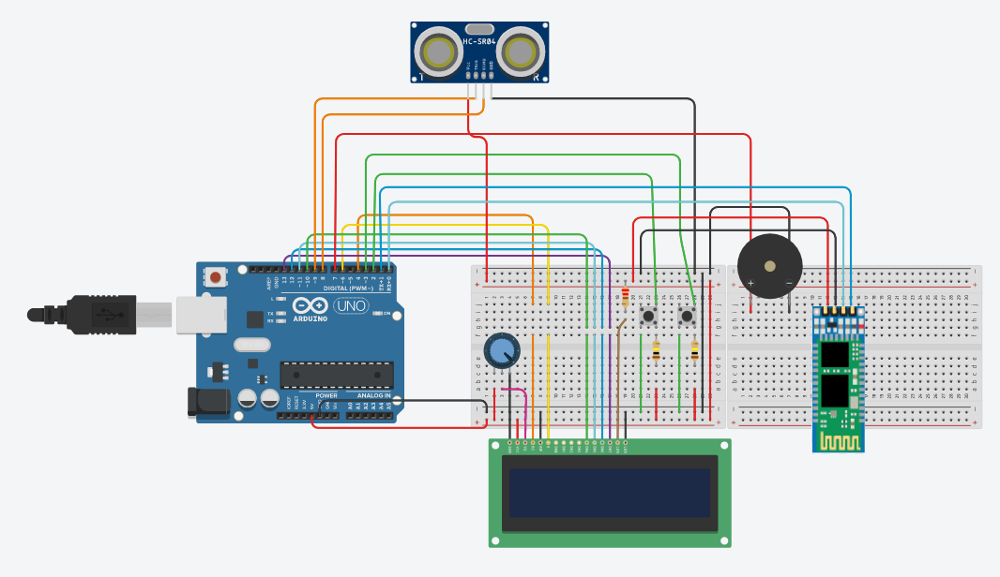

구입 모듈
아두이노 상자에서 사용
SPC 회로구성도
Hc-06 (인터넷 주문)
블루투스 모듈HC-06 (2개) : 11000원 + 3000원(배송비)

